Slide 1
CSI中国研究発表会運営マニュアル
PO戦略U 11.21

Slide 2
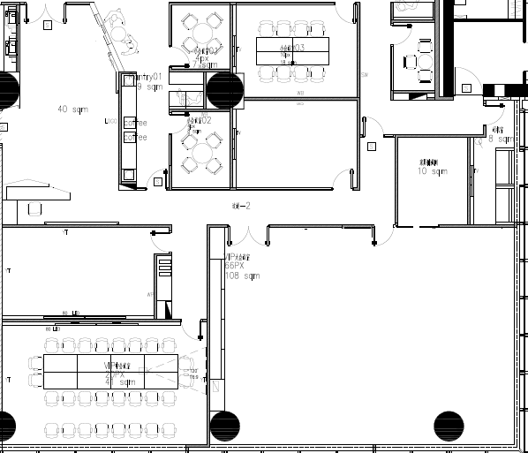


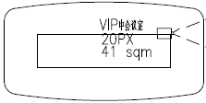

1．開所式レイアウト
455
Locker
room
355
Entrance
Storage room
580
345
740
780
200
1
Notes:
这个图表示了各个中心所在地和人员分布。
社会创新协创中心（CSI）分为东京、北美、中国和欧洲4个基地，与其所在地的顾客一起进行解决方案的协创。
技术创新中心（CTI）和基础研究中心（CER）以日本国内为中心，推进革新技术的开发和基础研究。

Slide 3
2．パネル展示レイアウト
0-1
455
Lab tour
枚数：24枚
Entrance
3-2
単位：cm
Locker
room
3-3
Materials
3-1
Meeting place
355
標識：
3-4
3-5
Storage room
Panel
580
0-2
縦84x横60
Panel間Space：50~60
4-3
4-2
4-1
Urban digital
Demo
1-1
1-2
1-3
1-4
展示台
345
Design
1-5
4-4
5-2
Smart manufacturing
740
長さ85x幅50×高さ100
4-5
5-1
1-6
電源
*With power stripe
Healthcare
1-7
2-3
2-2
2-1
780
200
2
Notes:
这个图表示了各个中心所在地和人员分布。
社会创新协创中心（CSI）分为东京、北美、中国和欧洲4个基地，与其所在地的顾客一起进行解决方案的协创。
技术创新中心（CTI）和基础研究中心（CER）以日本国内为中心，推进革新技术的开发和基础研究。

Slide 4
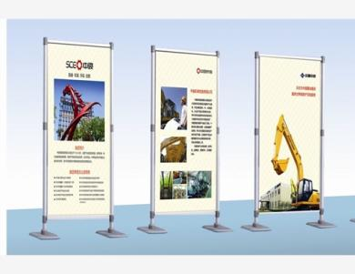
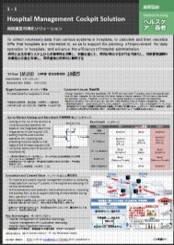
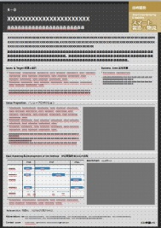
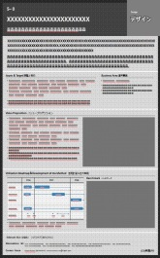
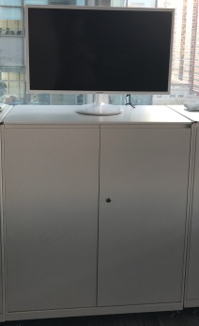
3．パネルイメージ
長さ：60cm
長さ：84cm
PCモニター
130cm
3
Notes:
这个图表示了各个中心所在地和人员分布。
社会创新协创中心（CSI）分为东京、北美、中国和欧洲4个基地，与其所在地的顾客一起进行解决方案的协创。
技术创新中心（CTI）和基础研究中心（CER）以日本国内为中心，推进革新技术的开发和基础研究。

